Slide 2
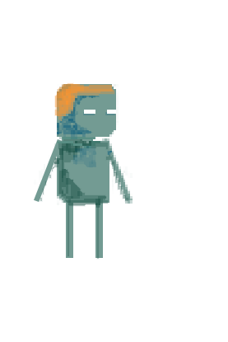
Создатели:
Рамиль Юскаев
Марк Лавов
Илья Майоров
Notes:
2

Slide 3

Используемые материалы:
Библиотека Pygame
Кастомные спрайты
Кастомная музыка
Notes:
3

Slide 4
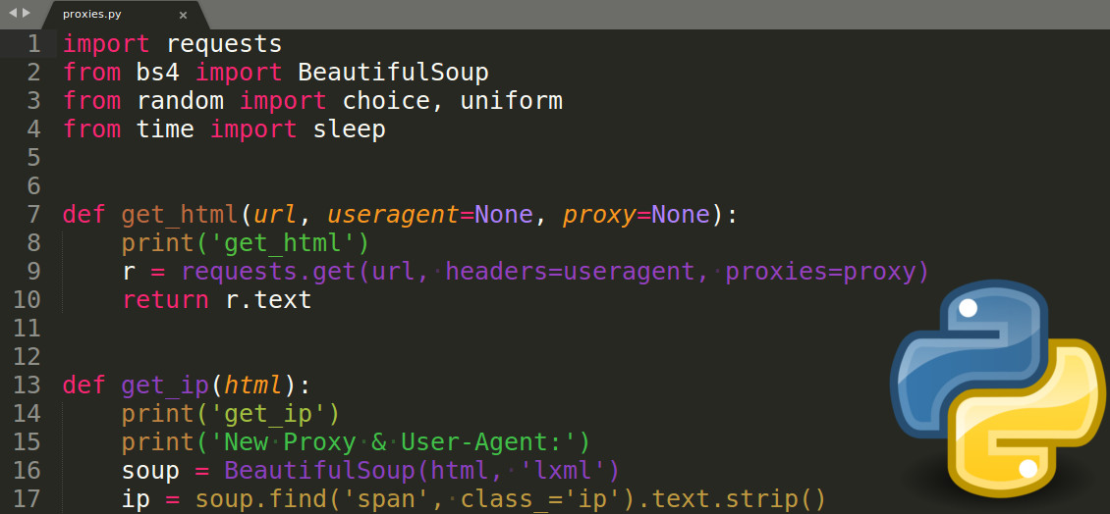
Структура кода
В проекте есть одна главный скрипт , и вытекающие из него микро-скрипты
Notes:
4

Slide 5

Жанр игры : Runner
Цель игры пробежать некий участок , не задев препятствия
Notes:
5

Slide 6

Музыка
Музыка написана профессиональным композитором, к сожалению из-за недоделанности уровней вся она не поместилась в игру.
Notes:
6

Slide 7
Спасибо за ваше внимание
Notes:
7

